Slide 1
Параллельный
перенос

Slide 2
Сегодня на уроке:
Параллельный перенос на плоскости
Параллельный перенос в пространстве
Будет ли параллельный перенос движением пространства?

Slide 3
Преобразование, при котором каждая точка фигуры перемещается в одном и том же направлении и на одно и то же расстояние, называется параллельным переносом.
$$\vec{a}$$
$$M_{1}$$
Параллельным переносом на вектор $\vec{a}$ называется отображение плоскости на себя, при котором каждая точка $M$ отображается в такую точку $M_{1}$, что вектор $\vec{MM_{1}}$ равен вектору $\vec{a}$.
$$M$$

Slide 4
$$\vec{MM_{1}}=\vec{a}$$
$$⇒\vec{MM_{1}}=\vec{NN_{1}}$$
$$\vec{NN_{1}}=\vec{a}$$
$$MM_{1}∥NN_{1}$$
$$M_{1}$$
$⇒MM_{1}N_{1}N−$ параллелограмм
$$\vec{a}$$
$$MM_{1}=NN_{1}$$
$$MN=M_{1}N_{1}$$
$$N_{1}$$
Параллельный перенос сохраняет расстояние между точками и поэтому представляет собой движение. Это движение можно представить себе как сдвиг всей плоскости в направлении данного вектора $\vec{a}$ на его длину.
$$M$$
$$N$$

Slide 5
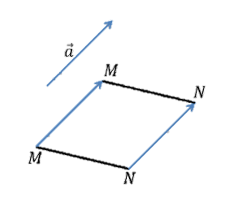
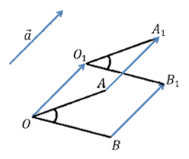
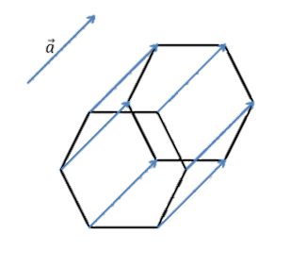
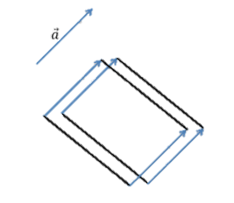
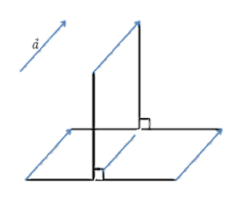
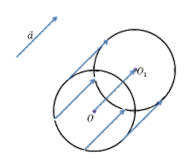
Свойства параллельного переноса:
отрезок переходит в равный ему отрезок
угол переходит в равный ему
угол
окружность переходит в равную
ей
окружность
многоугольник переходит в равный
ему
многоугольник
параллельные прямые переходят в параллельные прямые
перпендикуляр-ные прямые переходят в перпендикуляр-ные прямые

Slide 6
Параллельным переносом на вектор $\vec{p}$ называется такое отображение пространства на себя, при котором любая точка $M$ переходит в такую точку $M_{1},$ что $\vec{MM_{1}}=\vec{p}$.
$$\vec{AA_{1}}=\vec{p},$$
$$\vec{BB_{1}}=\vec{p}$$
$$\vec{AB_{1}}=\vec{AA_{1}}+\vec{A_{1}B_{1}},$$
$$\vec{AB_{1}}=\vec{AB}+\vec{BB_{1}}$$
$$B_{1}$$
$$\vec{AA_{1}}+\vec{A_{1}B_{1}}=\vec{AB}+\vec{BB_{1}}$$
$$A_{1}$$
$$\vec{p}$$
$$\vec{p}+\vec{A_{1}B_{1}}=\vec{AB}+\vec{p}$$
$$\vec{A_{1}B_{1}}=\vec{AB}$$
$$⇒A_{1}B_{1}=AB$$
Расстояние между точками при параллельном переносе в пространстве сохраняется, значит, параллельный перенос в пространстве также является движением, но уже не плоскости, а пространства.
$$B$$
$$A$$

Slide 7
Свойства параллельного переноса:
Параллельный перенос – пример движения пространства.
При параллельном переносе точки смещаются по параллельным или совпадающим прямым на одно и то же расстояние.
При параллельном переносе прямая переходит в параллельную прямую (или сама в себя).
Каковы бы не были две точки $A$ и $A_{1}$, существует, и притом единственный, параллельный перенос, при котором точка $A$ переходит в точку $A_{1}$.
При параллельном переносе в пространстве каждая плоскость переходит либо в себя, либо в параллельную ей плоскость.

Slide 8
Свойства движения пространства:
Движение сохраняет расстояние между точками.
При любом движении пространства отрезок отображается на отрезок.
При любом движении пространства прямая отображается на прямую.
При любом движении пространства плоскость отображается на плоскость.

Slide 9
Задача. Начертить отрезок $AB$ и вектор $\vec{a}$. Построить отрезок $A_{1}B_{1}$, который получится из отрезка $AB$параллельным переносом на вектор $\vec{a}$.
Решение:
$$\vec{a}$$
$$A_{1}$$
$$B_{1}$$
$$A$$
$$B$$

Slide 10
Задача. Начертить треугольник $ABC$ и вектор $\vec{a}$. Построить треугольник $A_{1}B_{1}C_{1}$, который получится из треугольникa $ABC$параллельным переносом на вектор $\vec{a}$.
Решение:
$$B_{1}$$
$$\vec{a}$$
$$B$$
$$A_{1}$$
$$C_{1}$$
$$A$$
$$C$$

Slide 11
Задача. Начертить пятиугольник $ABCDE$ и вектор $\vec{a}$. Построить пятиугольник $A_{1}B_{1}C_{1}D_{1}E_{1}$, который получится из пятиугольника $ABCDE$параллельным переносом на вектор $\vec{a}$.
Решение:
$$C_{1}$$
$$\vec{a}$$
$$B_{1}$$
$$D_{1}$$
$$C$$
$$A_{1}$$
$$D$$
$$E_{1}$$
$$B$$
$$A$$
$$E$$

Slide 12
Параллельный перенос

